Slide 1


Canto di vittoria

Slide 2
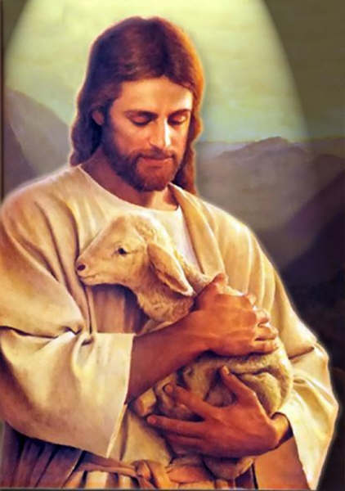
Con Gesù farem delle prodezze, con Gesù noi vinceremo il male.

Slide 3

Su cantiam e gridiam la vittoria, Cristo è re!

Slide 4
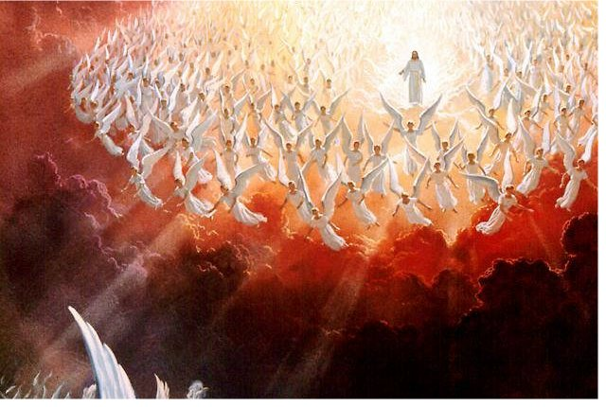
Perché Dio ha vinto la battaglia, oh che liberazion!

Slide 5
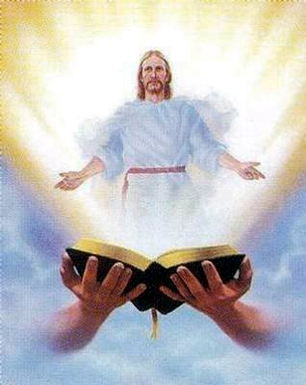
La parola ha vinto
il nemico, la terra intera vedrà che

Slide 6
Con Gesù farem delle prodezze, con Gesù noi vinceremo il male.

Slide 7
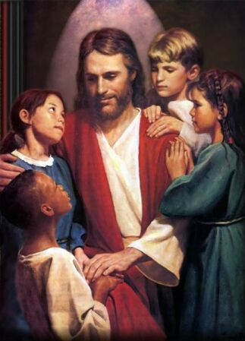
Su cantiam e gridiam la vittoria, Cristo è re!
Cristo è re!
Cristo è re!
Eh!

